Slide 1

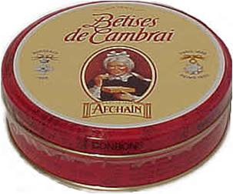

Je M’voyais déjà
Charles Aznavour
Et Vieilles
de
affiches
publicitaire

Slide 2


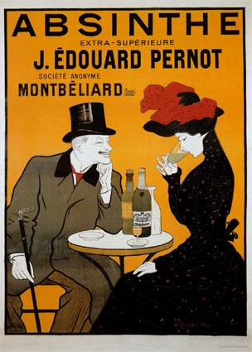











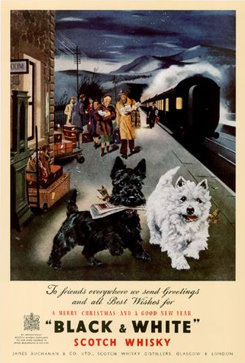


Dans toutes les larmes s'attarde un espoir.
La douleur persiste pour qui n'a pas d'espoir.
Le sourire de l'Homme est un espoir déçu.
L'espoir est le privilège des perdants...
On est peu de chose devant une vaine lueur d'espoir.
Tel qui vit d'espoir meurt à jeun.

Slide 3




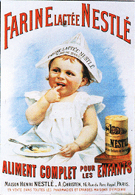





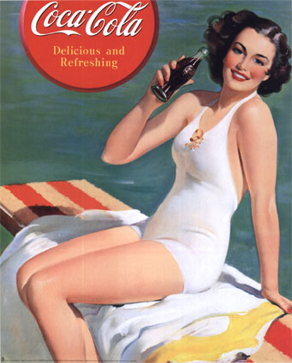




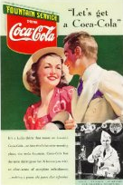

Créer, c'est se souvenir.
On n'invente qu'avec le souvenir.
On se donne des souvenirs quand on se quitte.
Ce qui me plaît en vous, ce sont mes souvenirs.
Depuis que j'écris, je compose mes souvenirs.
Le souvenir est le parfum de l'âme.

Slide 4
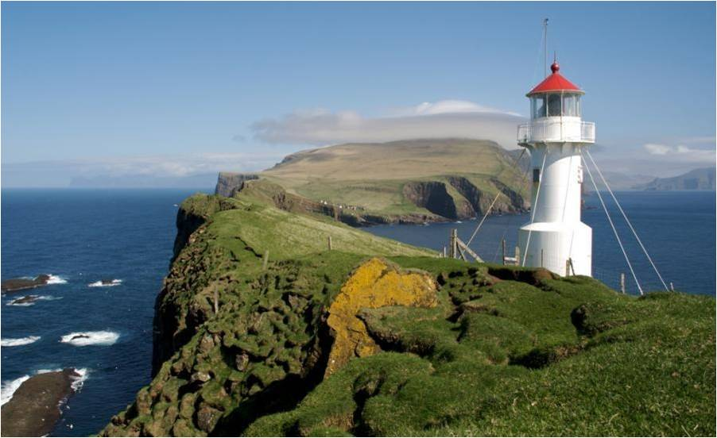
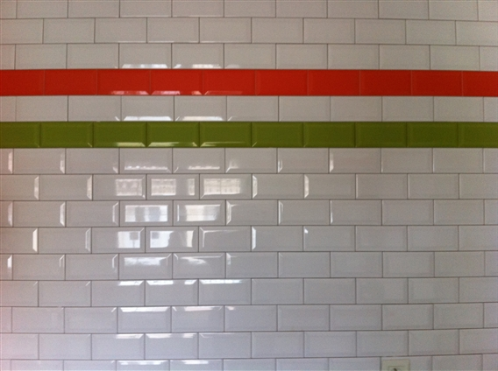
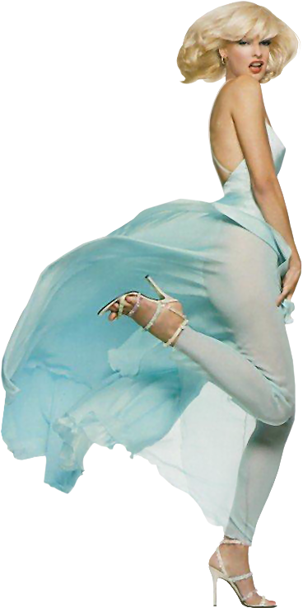

Je M’voyais déjà
Charles Aznavour
Mireille

